Slide 1

JavaScript. Базовый уровень
Урок 1
Основы языка JavaScript
Общее знакомство с JavaScript, создание первого кода и его запуск.

Slide 2
План курса
Урок 1.Основы языка JavaScript.
Урок 2. Основные операторы JavaScript.
Урок 3. Циклы, массивы, структуры данных.
Урок 4. Объекты в JavaScript.

Slide 3
План курса
Урок 5. Введение в DOM.
Урок 6. Обработка событий в JavaScript.
Урок 7. Практикум.
Урок 8. Анонимные функции. Замыкания.

Slide 4
План урока
Принципы работы JavaScript.
Принципы написания кода на JavaScript.
Структура кода.
Типы данных.
Стандарт языка.

Slide 5

Принципы работы JavaScript

Slide 6
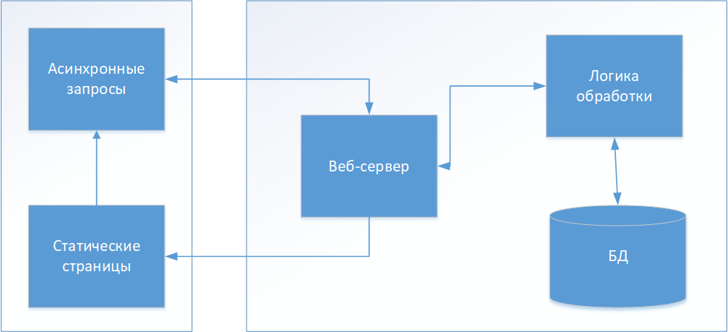

Slide 7

Принципы написания кода на JavaScript

Slide 8
Страница создается по стандартной схеме. Верстается структура HTML, к ней применяются стили, добавляется содержимое.
К странице подключается код JavaScript.

Slide 9
При загрузке страницы браузером происходит построение DOM-модели.
Браузер выполняет JavaScript-код в момент обнаружения. При этом нужно помнить, что код выполняется вплоть до закрытия страницы, а не до окончания ее формирования (как это происходит, например, в PHP).

Slide 10
Актуальные версии JavaScript имеют высокую производительность, почти не уступая по скорости классическим языкам программирования. Но надо понимать, что код выполняется на стороне клиента и расходует именно клиентские ресурсы, а не ресурсы сервера.

Slide 11
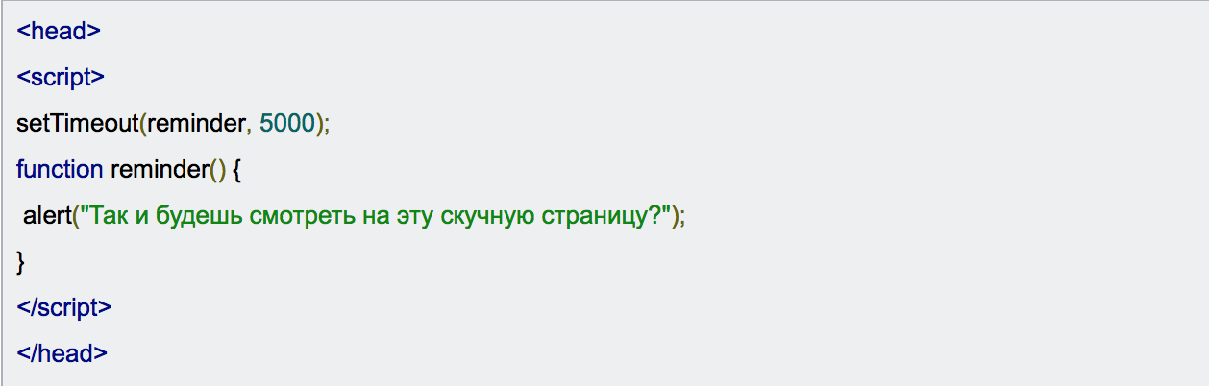
Подключение JavaScript-кода к странице

Slide 12
Подключение JavaScript-кода к странице

Slide 13

Структура кода

Slide 14
Структура кода
В языке JavaScript-код состоит из команд. Сама по себе команда описывает операцию. Набор команд, из которых состоит код, и задает поведение страницы.

Slide 15
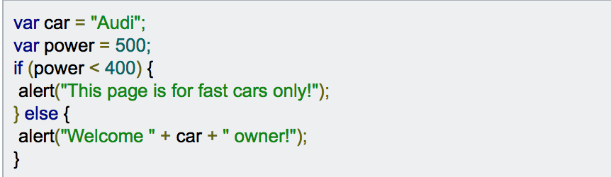
Структура кода

Slide 16

Типы данных

Slide 17
Number.
String.
Boolean.
Null.
Undefined.
Object.

Slide 18
Практическое задание

Slide 19
Практическое задание
Задать температуру в градусах по Цельсию. Вывести в alert соответствующую температуру в градусах по Фаренгейту. Подсказка: расчет идет по формуле Tf = (9 / 5) * Tc + 32, где Tf — температура по Фаренгейту, Tc — по Цельсию.
Объявить две переменные: admin и name. Записать в name строку "Василий"; Скопировать значение из name в admin. Вывести admin (должно вывестись «Василий»).

Slide 20
Практическое задание
* Чему будет равно JS-выражение 1000 + "108"?
* Самостоятельно разобраться с атрибутами тега script (async и defer).

Slide 21

Вопросы участников

